Slide 1
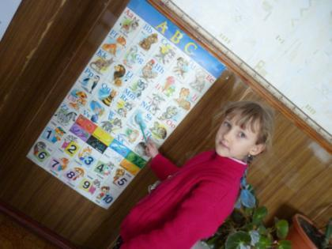

Организация работы кружка по английскому языку
  «Забавный английский»
Руководитель кружка: Фомина Т.А.

Slide 2

Hello, Friends!

Slide 3

Для кружковой работы необходимы следующие условия:
1. Четкая организация занятий кружка;
2. Добровольность участия;
3. Сочетание самодеятельности и индивидуальности детей с направляющей ролью учителя;
4. Эстетическая выразительность и новизна кружковой работы;
5. Использование методов педагогического стимулирования активности учащихся.

Slide 4

Этапы занятий в кружке:
чтение и перевод текста;
прослушивание ролей в записи;
беседа о характерах персонажей и способах их передачи;
отработка выразительного чтения;
заучивание ролей;
воспроизведение диалога по ролям;
учить говорить громко
(правильное произношение, дикция)‏

Slide 5
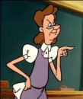
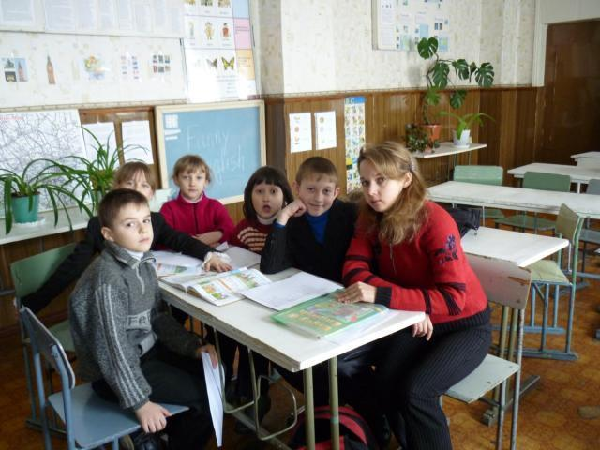

Этапы занятий в кружке «Funny English»
Выбираем тему будущего выступления

Slide 6

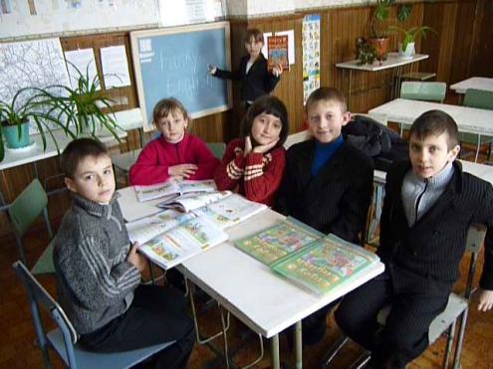
A,B,C…..
Заучиваем роли…

Slide 7
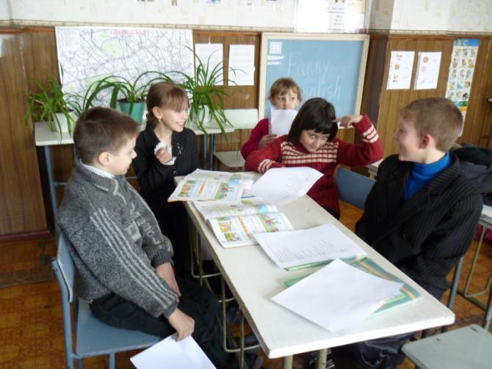

Индивидуальная работа над характером персонажа

Slide 8
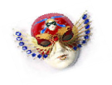
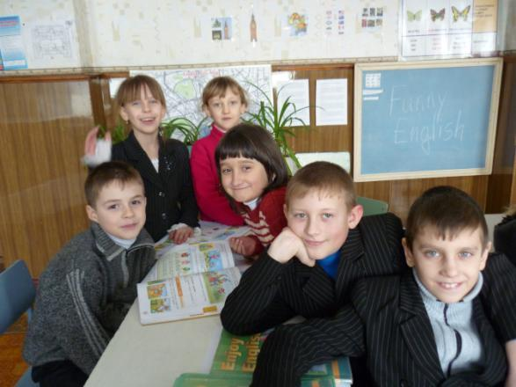
Без музыки нельзя…

Slide 9
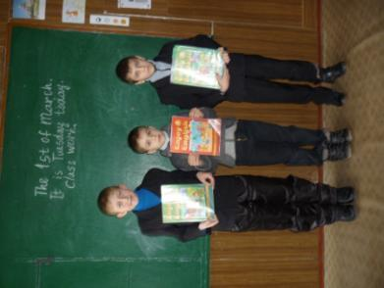

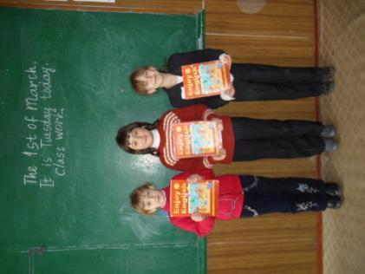
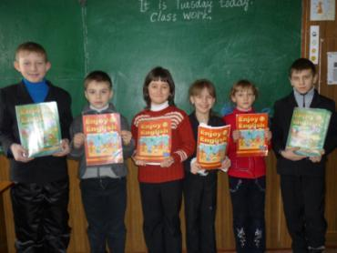
Репетиция
будущего выступления

Slide 10
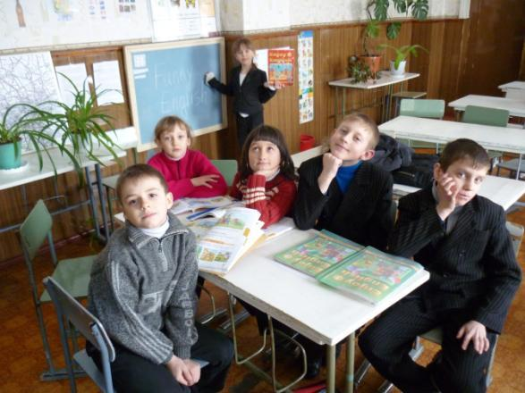
А теперь давайте вместе подумаем

Slide 11


Funny English!

